Slide 1
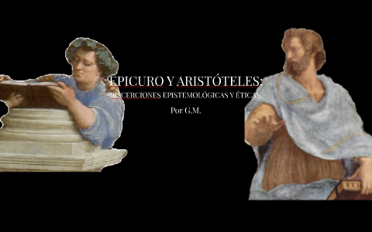
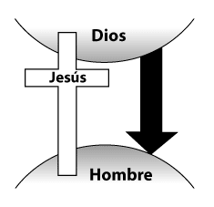




PARADIGMAS ÉTICOS
TEORÍAS ÉTICAS (racionalidad ética) | CRITERIOS DE MORALIDAD (Lo moralmente bueno, válido, correcto) | ÁMBITO
ARETOLÓGICA (VIRTUDES) | La vivencia de virtudes: cualidades que forman parte del modo de ser de las personas/valiosas La virtud se presenta como hábitos. | Virtudes: objetividad, prudencia, cuidado, autocontrol, compasión, eficiencia, responsabilidad, disposición para el trabajo y aprendizaje continuo, etc.
HETERÓNOMA | Cristianismo: Cumplimiento de los mandamientos de la ley de Dios Virtudes teologales Virtudes morales | Cristianismo: Mandamientos Virtudes teologales (fe, esperanza y caridad) virtudes morales (prudencia, justicia, fortaleza y templanza).
AUTÓNOMA/DEONTOLOGÍA | Cumplimiento de la norma correcta con pretensión de universalidad (ética/jurídica). El cumplir la norma se convierte en un deber y orientan la acción. | Norma: Código de ética. Considerar la norma jurídica
UTILITARISTA Razón Calculadora/consecuencias | Se considera el fin (teleológico) y las consecuencias. El logro máximo de placer o bienestar del mayor número | Máximo de placer o bienestar del mayor número de personas.
ÁNOMA Razón afectiva | La norma, el criterio, lo construye cada uno desde su subjetividad emocional | La propia situación particular de cada quien
ÉTICA COMUNICATIVA Razón dialógica | La norma, el criterio de moralidad es fruto del consenso de los afectados por la misma. | Lo norma, el criterio consensuados en una comunidad dialógica
Razón prudencial
Razón práctica
I.L

